Slide 1

Trường THCS ....
TIN HỌC 8
Giáo Viên: ...

Slide 2

NHẮC LẠI KIẾN THỨC CŨ
Câu 1: Em hãy nêu điểm giống nhau và khác nhau cơ bản của biến và hằng trong NNLT pascal?
Trả lời:
* Giống nhau: Biến và hằng đều là đại lượng để lưu trữ dữ liệu và tính toán.
* Khác nhau:
Biến
Thay đổi trong khi thực hiện chương trình.
Sử dụng từ khóa Var
Hằng
Không thay đổi trong khi thực hiện chương trình.
Sử dụng từ khóa Const

Slide 3
KIỂM TRA BÀI CŨ
Câu 2: Em hãy trình bày cú pháp khai báo biến, câu lệnh gán và khai báo hằng trong NNLT Pascal
Trả lời:
Cú pháp khai báo biến:
Var <tên biến>:<Kiểu DL>;
Cú pháp câu lệnh gán:
<tên biến>:=<Biểu thức cần gán giá trị>;
- Cú pháp khai báo hằng:
Const <tên hằng>=<Giá trị>;

Slide 4
Bài thực hành 3
KHAI BÁO VÀ SỬ DỤNG BIẾN

Slide 5
1. Mục đích, yêu cầu
Bước đầu làm quen cách khai báo và sử dụng biến trong chương trình.
2. Nội dung
Xem lại kiểu dữ liệu trong Pascal
Tên kiểu dữ liệu | Phạm vi giá trị
Byte | Các số nguyên từ 0 đến 255
Integer | Các số nguyên trong khoảng -32768 đến 32767
Real | Số thực có giá trị tuyệt đối trong khoảng 1,5 x 10⁻⁴⁵ đến 3.4 x 10³⁸ và số 0
Char | Một kí tự trong bảng chữ cái
String | Xâu kí tự, tối đa gồm 255 kí tự

Slide 6
Bài 1: viết chương trình pascal có khai báo và sử dụng biến:
Bài toán: Một cửa hàng cung cấp dịch vụ bán hàng thanh toán tại nhà. Khách hàng chỉ cần đăng kí số lượng mặt hàng cần mua, nhân viên cửa hàng sẽ trả hàng và nhận tiền thanh toán tại nhà khách hàng. Ngoài trị giá hàng hóa, khách hàng còn phải trả thêm phí dịch vụ. Hãy viết chương trình pascal để tính tiền thanh toán trong trường hợp khách hàng chỉ mua một mặt hàng duy nhất.
Gợi ý: Công thức cần tính:
Tiền thanh toán = Đơn giá x số lượng +Phí dịch vụ.
a) Khởi động Pascal. Gõ chương trình sau và tìm hiểu ý nghĩa của từng câu lệnh trong chương trình.

Slide 7
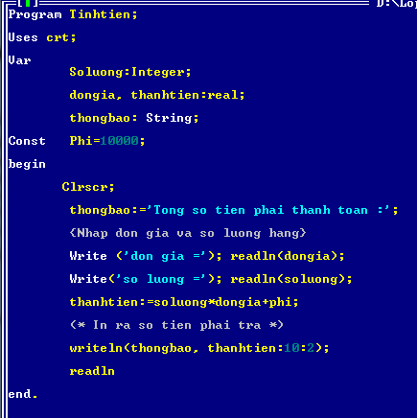
Khai báo tên chương trình
Khai báo thư việc Crt
Khai báo biến
Khai báo hằng
Lệnh xóa màn hình
Lệnh gán giá trị cho biến thông báo
Dòng chú thích
Lệnh nhập giá trị cho biến
Lệnh gán giá trị cho biến thành tiền
Dòng chú thích
Lệnh xuất giá trị thành tiền
Lệnh dừng chương trình

Slide 8
b) Lưu chương trình với tên là TINHTIEN.PAS. Dịch và chỉnh sửa các lỗi gõ, nếu có.
c) Chạy chương trình với bộ dữ liệu (đơn giá và số lượng) như sau: (1000, 20), (3500,200), (18500,123). Kiểm tra tính đúng các kết quả in ra.
Đơn giá | Số lượng | Phí dịch vụ | Thành tiền
1.000 | 20 | 10.000
3.500 | 200 | 10.000
18.500 | 123 | 10.000
30.000
710.000
2.285.500
d) Chạy chương trình với bộ dữ liệu (1, 35000) quan sát kết quả nhận được. Hãy thử đoán lí do tại sau chương trình cho kết quả sai.

Slide 9
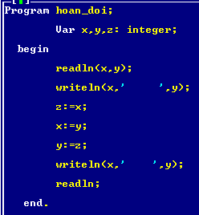
Bài 2: Thử viết chương trình nhập các số nguyên X và Y, in giá trị của X và Y ra màn hình. Sau đó hoán đổi các giá trị của X và Y rồi in lại ra màn hình giá trị của X và Y.

Slide 10
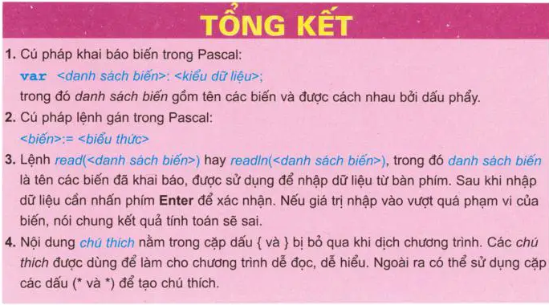

Slide 11


TIẾT HỌC ĐẾN ĐÂY LÀ KẾT THÚC
XIN KÍNH CHÀO QUÝ THẦY CÔ
VÀ CÁC EM HỌC SINH

